Slide 1
T-6 ELEKTRICKÉ SYSTÉMY A POHONY ZBRANÍ
T-6-2 Konštrukcia a činnosť mechanických, elektrických a hydraulických prvkov zbraní

Slide 2
T-6-2 Konštrukcia a činnosť mechanických, elektrických a hydraulických prvkov zbraní
ÚVOD:
Elektrické prvky a mechanizmy zbraní
Hydraulické prvky a mechanizmy zbraní

Slide 3
T-6-2 Konštrukcia a činnosť mechanických, elektrických a hydraulických prvkov zbraní
Literatúra:
- Q-736 Elektrohydraulické zariadenie 152-ShKH vz.77
- Materiálové predpisy k výzbroji: - BVP-1;
- BVP-2;
- T-72;
- 155-ShKH-2000;
- Raketomet MODULAR
- Del-31-3: Elektrický pohon KRYSTAL
- Q-1093: Výzbroj BVP-1, Skriptum, VVŠPV Výškov, Výškov 1976
- Q-527: Řídicí systémy zbraní, Skriptum, VAZ Brno, Brno 1985

Slide 4
1. Elektrické prvky a mechanizmy zbraní
Sú určené na silové diaľkové ovládanie pohonov systémov navádzania a zamierenia zbraní a ovládanie pohonov nabíjacích zariadení.
Patria tu :
- elektrické silové prvky (pohonné jednosmerné elektromotory),
riadiace prvky ovládania pohonov navádzania (odmer a námer),
bezpečnostné prvky mechanizmov výzbroje (poistky, stýkače, koncové
spínače) u zbraňových systémoch (BVP-1, BVP-2, T-72, 155-ShKH-ZUZANA).
Elektrický systém vozidla zabezpečuje:
bezpečnú prevádzku a ovládanie ZS
signalizovanie na kontrolných prístrojoch a prístrojovej doske vodiča, operátora
uľahčujú, zjednodušujú obsluhu ZS
Elektrický systém slúži:
výroba( generovanie), akumulácie(ukladanie) elektrickej energie,
prenos elektrickej energie,
spotrebovanie elektrickej energie,
ochranu, signalizáciu, reguláciu, úpravu el. energie.

Slide 5
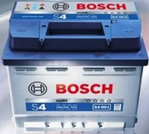
T-6-2 Konštrukcia a činnosť mechanických, elektrických a hydraulických prvkov zbraní
Zdroje elektrickej energie:
akumulátor
alternátor DC
dynamo AC
Akumulátory
Zásobný zdroj elektrickej energie. Vo vozidlách sa používajú
hlavne Pb akumulátory.
Princípom ja chemický vratný dej (elektrolýza)prebiehajúca medzi doskami ponorenými v elektrolyte.
Akumulátory sú 6 - 12 voltové, kapacita je 14 až 180 Ah.
Počas jazdy je dobíjaný alternátorom. Dobíjanie signalizuje kontrolka.
Údržba akumulátora:
pravidelne dobíjať, 3 mesačné cykly – Plán nabíjania AkB
kontrolovať hladinu elektrolytu;
čistotu veka,
riadne upevnenie svoriek.

Slide 6
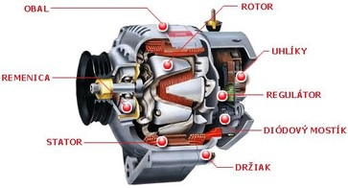
T-6-2 Konštrukcia a činnosť mechanických, elektrických a hydraulických prvkov zbraní
Alternátor
elektrický generátor, ktorý využíva princíp elektromagnetickej indukcie, čiže premieňa mechanickú energiu na elektrickú,
zariadenie, v ktorom vzniká striedavé napätie a pripojeným elektrickým obvodom prechádza striedavý prúd.
Rozdelenie alternátorov:
Podľa otáčok:
- synchrónne – obe točivé magnetické polia sa otáčajú rovnakými otáčkami
- asynchrónne – obe točivé magnetické polia sa neotáčajú rovnakými otáčkami
Podľa spôsobu dodávky mechanickej energie:
turboalternátory
hydroalternátory
alternátory poháňané spaľovacím motorom

Slide 7
T-6-2 Konštrukcia a činnosť mechanických, elektrických a hydraulických prvkov zbraní
Vo vozidlách sa AkB používaná na štart motora, pre dodávku elektrickej energie počas jazdy(prevádzky)používa alternátor.
Elektrická inštalácia je jednosmerná(AC 12V – 24V), avšak kvôli svojim prednostiam sa na zásobovanie elektrickou energiou využíva alternátor so zaradeným usmerňovačom.
Výhody alternátora oproti dynamu:
menšie rozmery,
účinnosť 90% (60%),
výkon 500W min.(300W max),
usmernenie prúdu cez diody( komutátor – otáčky, kapacita AkB

Slide 8
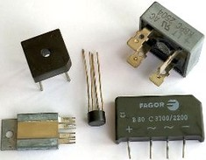
T-6-2 Konštrukcia a činnosť mechanických, elektrických a hydraulických prvkov zbraní
Usmerňovače
statické elektrické zariadenie, ktoré sa používa na premenu striedavého napätia (striedavého elektrického prúdu) na jednosmerné napätie (jednosmerný elektrický prúd).
Meniče
Opakom usmerňovača je menič (striedač).
Na konštrukciu usmerňovačov/ meničov sa používajú najčastejšie polovodičové diódy.
Diodou prechádza prúd len v kladných polperiódach vstupného striedavého napätia, zatiaľ čo v záporných polperiódach napätia obvodom prúd neprechádza.
Výstupné napätie usmerňovača, t. j. napätie na pracovnom rezistore je jednosmerné a pulzujúce.

Slide 9
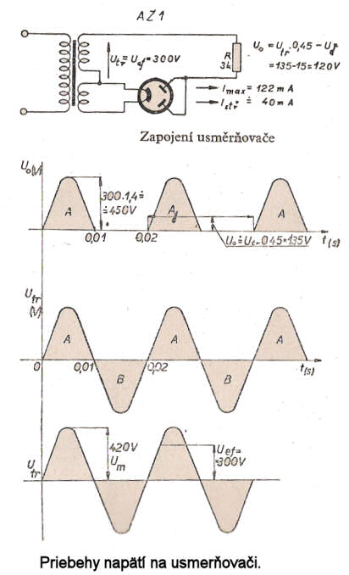
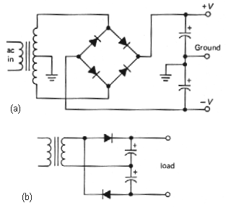
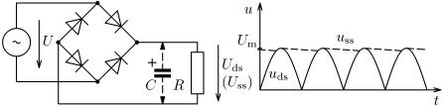

T-6-2 Konštrukcia a činnosť mechanických, elektrických a hydraulických prvkov zbraní
Usmerňovač sa skladá :
napájací transformátor, ktorý galvanicky oddeľuje napájací striedavý obvod od usmerneného jednosmerného obvodu a svojím sekundárnym napätím upravuje veľkosť jednosmerného napätia,
vlastný usmerňovač - tvorený vhodne zapojenými diódami,
výstupný filter, ktorý má za úlohu vyhladiť pulzujúce výstupné jednosmerné napätie.

Slide 10
T-6-2 Konštrukcia a činnosť mechanických, elektrických a hydraulických prvkov zbraní
Rozdelenie usmerňovačov:
Podľa tvaru usmerneného napätia:
jednoimpulzové, dvojimpulzové, trojimpulzové, šesťimpulzové;
Podľa zapojenia:
jednocestné - uzlové , dvojcestné - mostíkové;
Podľa princípu usmernenia:
polovodičový (kremíkový, germániový, galenitový a pod.),
elektrónkový, stykový (selénový, kuproxidový (kysličník meďný),
ortuťový, motorgenerátor (spojenie elektromotora a dynama (tiež. Ward-Leonardov stroj);
Podľa spôsobu usmernenia:
jednocestný usmerňovač, dvojcestný usmerňovač, mostíkový (Graetzov) usmerňovač;
Podľa princípu činnosti:
neriadený usmerňovač (diódový), riadený usmerňovač (tyristorový, poloriadený resp. plne riadený), aktívny usmerňovač (na báze IGBT tranzistorov).

Slide 11
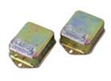
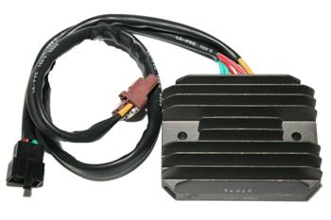
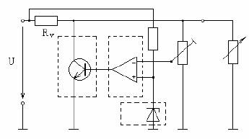
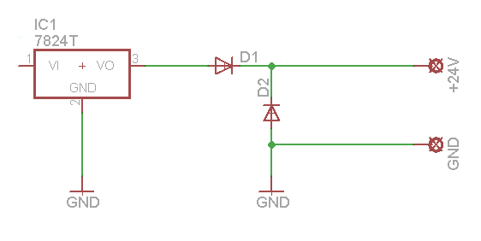
T-6-2 Konštrukcia a činnosť mechanických, elektrických a hydraulických prvkov zbraní
Regulátory napätia
Regulátory napätia sa nachádzajú vo všetkých typoch elektronických zariadení a prístrojov.
Regulátory napätia striedavého prúdu sú určené pre plynulú reguláciu napätia
od 1 do 250 V
pri trvalom prúdovom zaťažení od 1,6 A do 20 A
Základnou súčasťou regulátorov sú moderné autotransformátory, ktoré pri malom vnútornom odpore zabezpečujú stálosť tvaru regulovaného výstupného napätia.
Dôležitými výhodami sú:
- stále udržiavanie tvaru krivky výstupného napätia
- prispôsobenie napätia, poprípade prúdu pri zachovaní malých strát
- nízky vnútorný odpor

Slide 12
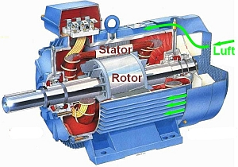
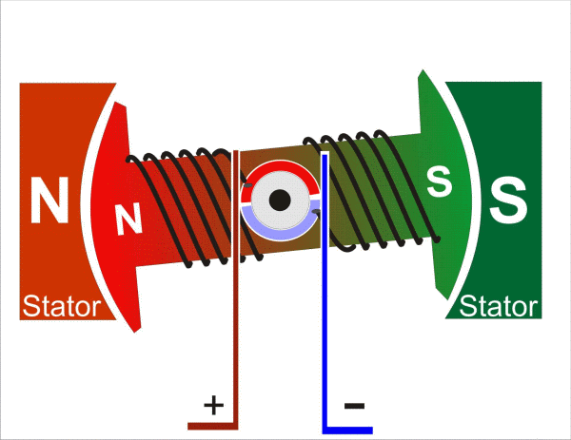
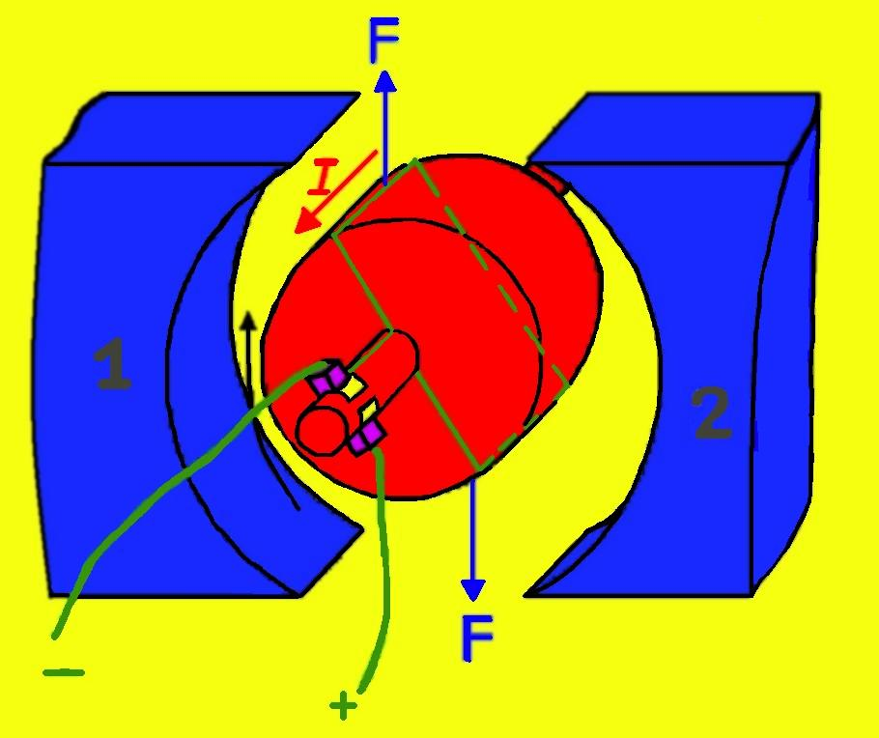
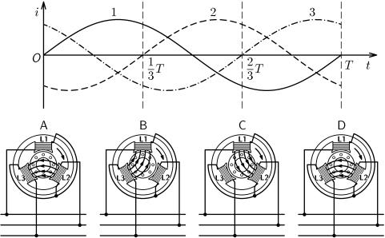
T-6-2 Konštrukcia a činnosť mechanických, elektrických a hydraulických prvkov zbraní
Elektrické motory
Elektromotor - elektrické zariadenie premieňajúce elektrický prúd na mechanickú prácu, resp. na mechanický pohyb - rotačný pohyb (rotačný motor) alebo lineárny pohyb (lineárny motor). si Elektromotory a alternátory( dynamá) sú si konštrukčne. veľmi podobné.
Princíp činnosti:
Elektromotory využívajú fyzikálny jav elektromagnetizmus, tz. vzájomné silové pôsobenie elektromagnetických polí vytváraných elektrickými vodičmi ktorými preteká elektrický prúd, resp. interakcia týchto polí s magnetickým poľom permanentného magnetu. - Lorentzova sila.
Elektromotor sa skladá z dvoch základných častí.
statora(nepohybujúcej sa časti),
rotora (pohyblivej časti (obvykle rotujúcej).

Slide 13
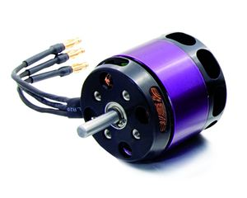
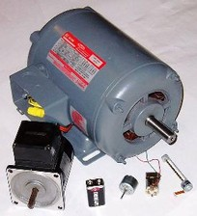
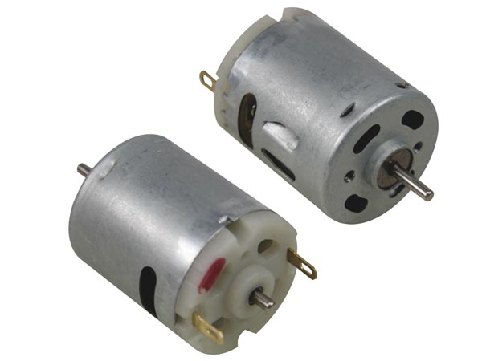
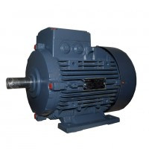

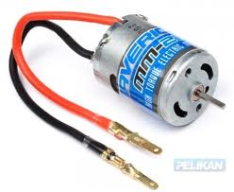
T-6-2 Konštrukcia a činnosť mechanických, elektrických a hydraulických prvkov zbraní
Elektrické motory
Rozdelenie elektromotorov:
Jednosmerný elektromotor
s permanentnými magnetmi,
s elektromagnetmi,
sériový motor,
derivačný motor (paralelný),
sériovo-paralelný motor,
Striedavý motor
synchrónny,
krokový motor,
asynchrónny,
jednofázový,
trojfázový

Slide 14
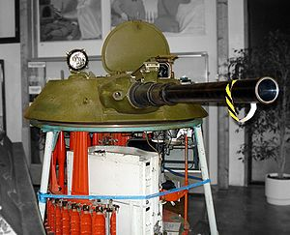
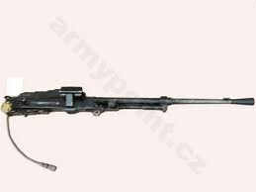
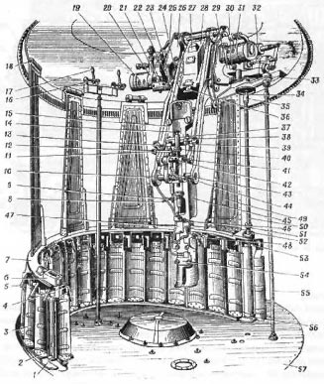


T-6-2 Konštrukcia a činnosť mechanických, elektrických a hydraulických prvkov zbraní
Elektrická výstroj zbraní, elektrické systémy a pohony zbraní
ovládanie pohybu a činnosti(funkcie) ZS
Elektrický pohon Krystal BVP-1,
Stabilizátor navádzania kanóna 2E36-1 BVP-2
podávacie mechanizmy,
nabíjacie mechanizmy,
odpaľovacie mechanizmy, ( 2A28, 2A42, PKT,)

Slide 15
T-6-2 Konštrukcia a činnosť mechanických, elektrických a hydraulických prvkov zbraní
Príklad u BVP-1:
Elektrický pohon KRYSTAL je impulzný polovodičový systém dvoch
nezávislých elektrických pohonov a to - námeru a odmeru.
Umožňuje :
a) Navádzanie kanónu, spriahnutého guľometu a OZ PTRS vo
vodorovnej (odmer) a zvislej (námer) rovine rôznymi rýchlosťami.
b) Odovzdávať signál pre automatické nabíjanie kanónu pri súčasnom
navedení kanónu do nabíjacej polohy (+3°).
c) Vykonávať streľbu z kanónu a PKT s vymedzením sektora svetlometu v.
Rýchlosť navádzania je daná vyklonením ovládacej skrinky a to:
- v námere od -4° do +30° rýchlosťou 0,07 až 6 °.s-1
- v odmere 360° rýchlosťou 0,1 až 20 °.s-1

Slide 16
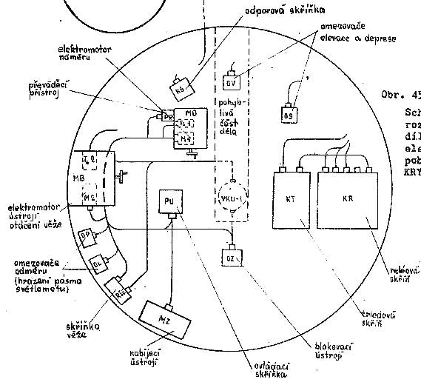
T-6-2 Konštrukcia a činnosť mechanických, elektrických a hydraulických prvkov zbraní
Hlavné diely elektrického pohonu
(kanón do nabíj. polohy)

Slide 17
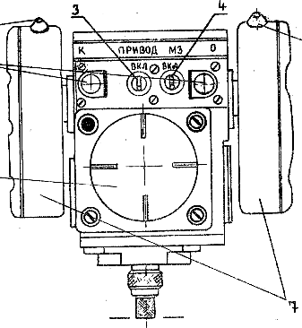
T-6-2 Konštrukcia a činnosť mechanických, elektrických a hydraulických prvkov zbraní
Ovládacia skrinka PU-6
Spínač pohonu
Spínač NM
Guľomet
Kanón
Zabezpečuje :
zapnutie a vypnutie el. prúdu (3),
diaľkové ovládanie EM námero-
vého a odmerového riadidla
(rukoväte + telo),
ovládanie nabíjacieho mech. (4),
streľbu z kanóna (pravá rukoväť) a
streľba z guľometu (ľavá rukoväť).
Spôsob ovládania elektrického pohonu:
- pri udeľovaní námeru (+ blokovanie)
- pri udeľovaní odmeru (+cez svetlomet)

Slide 18
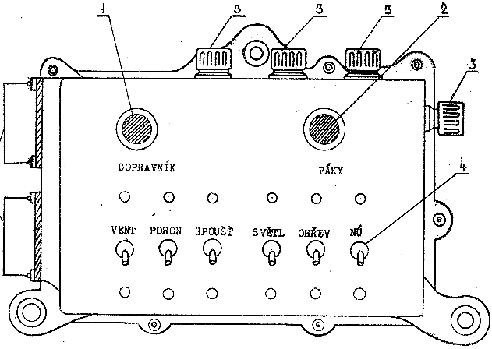
T-6-2 Konštrukcia a činnosť mechanických, elektrických a hydraulických prvkov zbraní
Skrinka veže
Prepojuje ovládacie prvky elektrického pohonu , nabíjacieho mechanizmu a ďalších spotrebičov. Obvody sa zapínajú 6-mi spínačmi dole. Tlačidlové spínače „PÁKY“ a „DOPRAVNÍK“ umožňujú ovládanie pák a dopravníka nabíjacieho mechanizmu. Na vrchu je 5 poistiek (2A – NM a kanón; 5A – guľomet; 10A – osvetlenie veže; 20A – pohon N a O;)

Slide 19
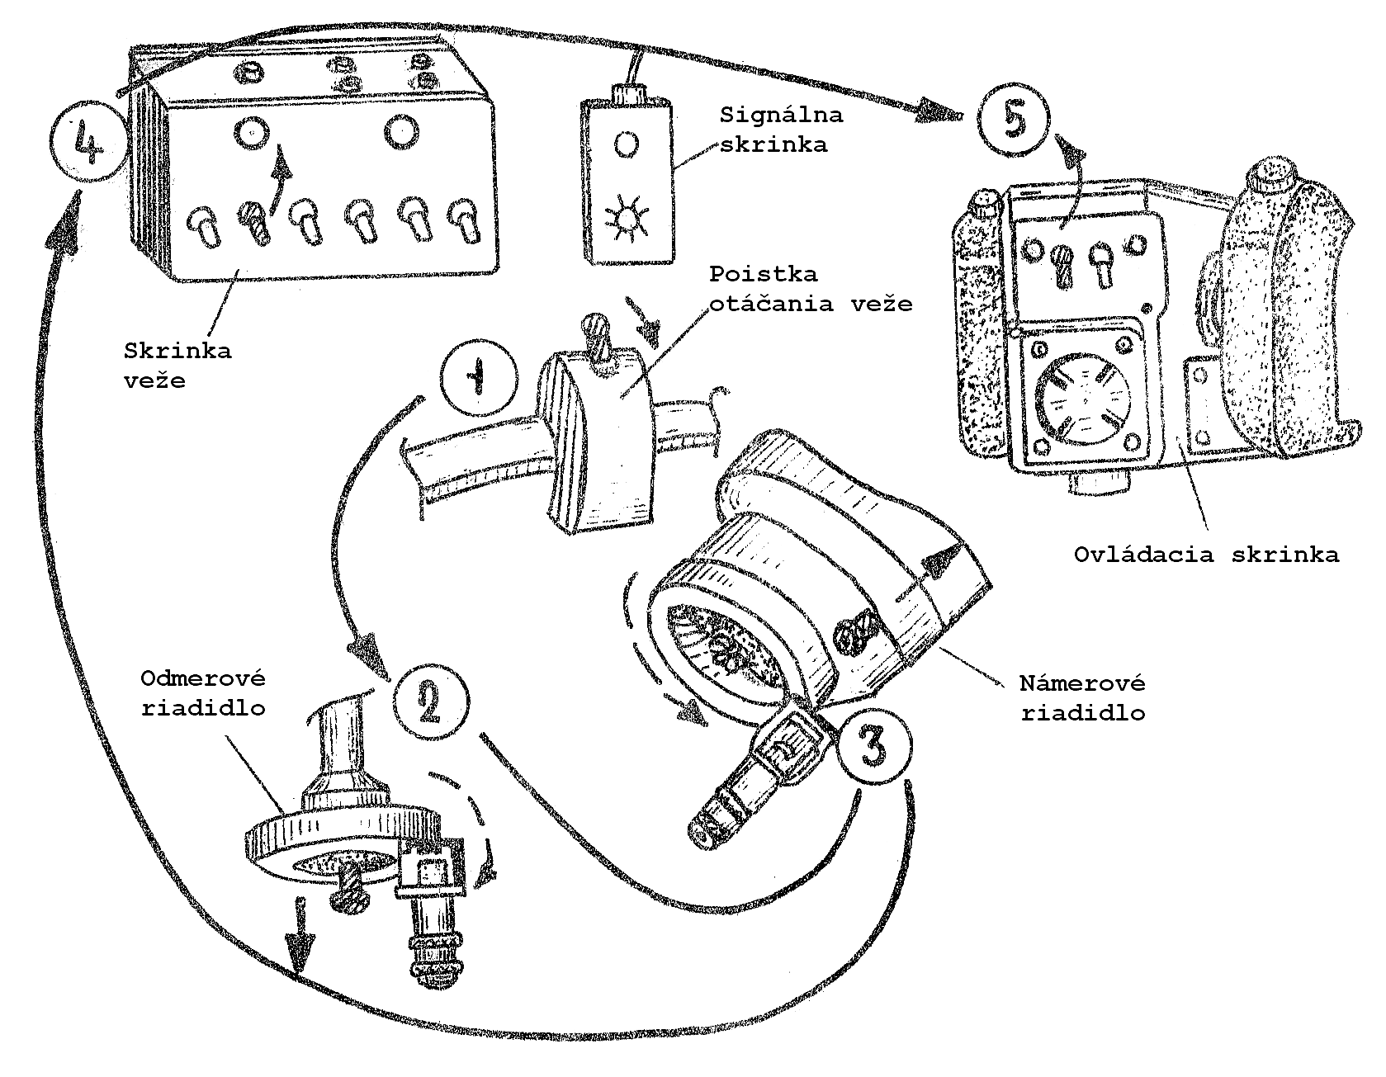
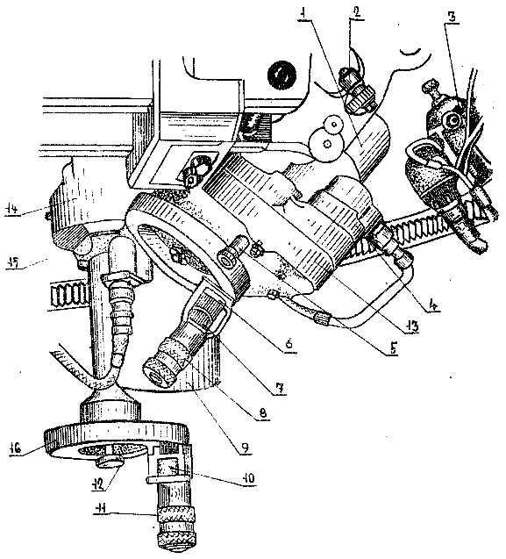
T-6-2 Konštrukcia a činnosť mechanických, elektrických a hydraulických prvkov zbraní
Postup zapínania elektrického pohonu

Slide 20
T-6-2 Konštrukcia a činnosť mechanických, elektrických a hydraulických prvkov zbraní
2. Prvky a mechanizmy hydraulických pohonov zbraní
Hydraulický pohon je založený:
na tlakovej energii,
fyzikálnej nestlačiteľnosti kvapaliny.
V pomere veľkosti komponentov ku prenášanému výkonu patrí medzi najvýkonnejšie a najpresnejšie.
Výhody hydraulického pohonu:
jednoduchosť mechanizmov,
vysoká sila,
presnosť pri malých rozmeroch,
možnosť prenosu energie pružnými členmi,
variovanie výkonu s malými stratami a vysokou účinnosťou.
Medzi nevýhody hyd. pohonu patrí drahá prevádzka a údržba, výkonové straty teplom, hroziaci únik kvapalín pri mechanickej poruche (môže znečistiť životné prostredie).

Slide 21
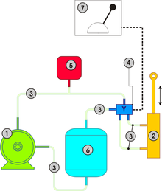
T-6-2 Konštrukcia a činnosť mechanických, elektrických a hydraulických prvkov zbraní
Komponenty obecného hydraulického systému:
čerpadlo (1),
valec (2),
hadice, potrubie (3),
ventil (4),
akumulátor ("lopty") (5),
zberná nádrž (6)
riadenia, ovládanie (7).

Slide 22
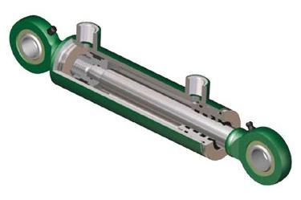
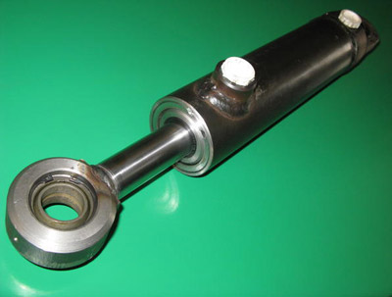
T-6-2 Konštrukcia a činnosť mechanických, elektrických a hydraulických prvkov zbraní
Hydraulický válec
Hlavný prvok hydrauliky. Vykonáva lineárny(rotačný) pohyb, v závislosti od objemu vtlačenej kvapaliny.
Skladá sa:
piest,
piestnica,
tesnenia,
upínacie oká.
Druhy hydraulických valcov:
klasické - jeden valec a jeden piest,
teleskopické - piest je sústava, kde širší piest je zároveň valcom pre užší piest (ako rozťahovací ďalekohľad)

Slide 23
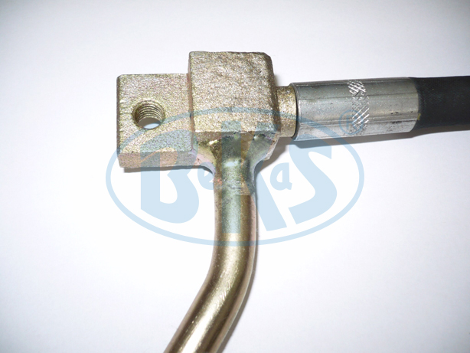
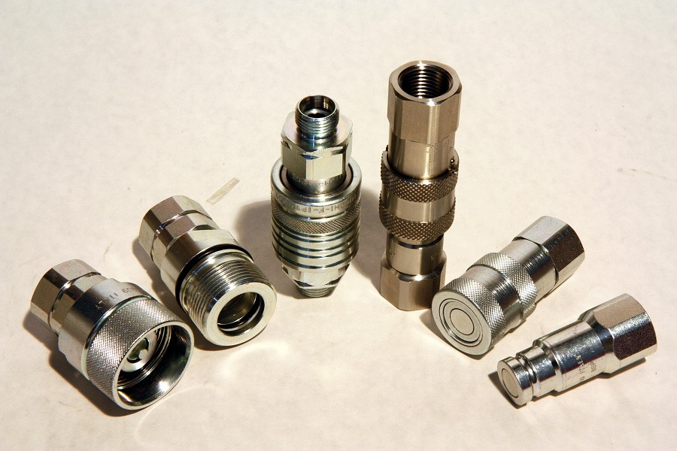
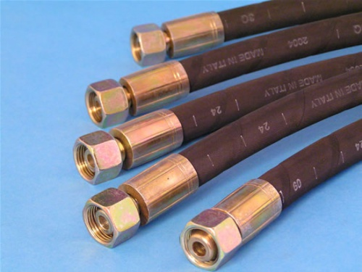
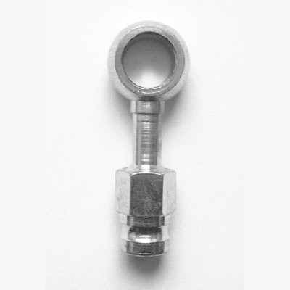
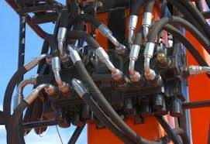
T-6-2 Konštrukcia a činnosť mechanických, elektrických a hydraulických prvkov zbraní
Hydraulické hadice, potrubie
Hydraulické hadice rozvádzajú tlakovú kvapalinu od čerpadiel k hydraulickým valcom. Tlakové hadice sú zväčša gumené, spevnené oceľovým kordom, ukončené nalisovanou koncovkou so závitom. Hadice majú definovaný nominálny tlak, a maximálny ohyb.
Hydraulické potrubie sa umiestňuje, tam kde sa nevyžaduje pohyb, ohyb vedenia hydraulickej kvapaliny.

Slide 24
T-6-2 Konštrukcia a činnosť mechanických, elektrických a hydraulických prvkov zbraní
Hydraulické čerpadlo,pumpa
Dodáva tlakovú hydraulickú kvapalinu do hydraulických valcov. Poháňané býva
- elektromotorom,
spaľovacím motorom.
Rozdelenie podľa typu konštrukcie hydraulických čerpadiel:
Hydrodynamické
  Ozubené, pre malé výkony, zato najlacnejšie možné
Hydrostatické
  Axiálne, - slabšie ale kompaktné a lacné
  Radiálne - silné, výkonné ale príliš veľké a drahé
  ohyb.

Slide 25
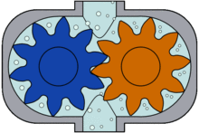
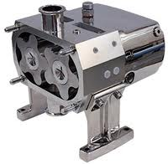
T-6-2 Konštrukcia a činnosť mechanických, elektrických a hydraulických prvkov zbraní
Zubové čerpadlo, pumpa
Patrí medzi najbežnejšie druhy čerpadiel. Pre čerpanie využíva priestor medzizubovej medzery ozubeného kolesa, z ktorého je kvapalina vytlačená zapadajúcim zubom protiľahlého kolesa. Ozubené kolesá po obvodove a čelných stranách tesne priliehajú na skriňu čerpadla.
Výhody:
Jednoduchá a tým lacná a bezporuchová konštrukcia
Vysoký tlak
Nevýhody:
Malý výkon (malý objem)
Nízka samonasávateľnosť bez kvapaliny, zavzdušnenie
Použitie:
Na jednoduché, malo objemové čerpanie (mazanie automobilu, pohon piestov štiepačiek dreva, ovládania okien a pod.

Slide 26
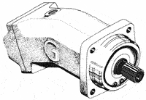
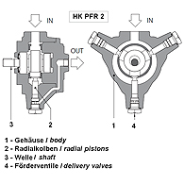
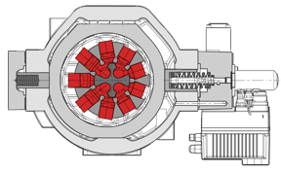
T-6-2 Konštrukcia a činnosť mechanických, elektrických a hydraulických prvkov zbraní
Piestové čerpadlo, pumpa
Axiálne piestové čerpadlo
Piesty sú uložené axiálne s hriadeľom. Konštrukcia je takto robustnejšia a lacnejšia na údržbu. Prenos tlaku je plynulý. V súčasnosti je to najbežnejšia konštrukcia.
Radiálne piestové čerpadlo
Základný rozdiel oproti axiálnej je, že piesty sú radiálne k hriadeľu.
Kvapalina je nasávaná a tlačená piestami (môžu byť veľmi tenké), poháňané vačkou. Každý piest potrebuje spätné klapky, na nasávacej a výtlačnej strane. Radiálne čerpadlá sú konštrukčne náročnejšie, drahšie a náročnejšie na údržbu.
Lineárne čerpadlo
Konštrukčne zhodné s priamočiarym hydromotorom – hydraulickým valcom

Slide 27
T-6-2 Konštrukcia a činnosť mechanických, elektrických a hydraulických prvkov zbraní
Ventily
Škrtiace - riadia prietok buď proporciálne alebo 0/1,
Prepínacie (Y-ventil) - 1-2 - prepínajú prietok zo vstupu na výstup 1 alebo 2, len málokedy (skoro nikdy) majú viac ako dva výstupy,
Zberné - vytvárajú logickú funkciu,
Bezpečnostné - napr. samouzatvorenie pri poklese tlaku, ochranna pred poškodením vysokým tlakom,
Regulačné – podobne ako bezpečnostné, udržiavajú prednastavenú hodnotu tlaku v systéme, vetve...
Spätné - prepúšťajú len jedným smerom

Slide 28
T-6-2 Konštrukcia a činnosť mechanických, elektrických a hydraulických prvkov zbraní
Ventily
Škrtiace - riadia prietok buď proporciálne alebo 0/1,
Prepínacie (Y-ventil) - 1-2 - prepínajú prietok zo vstupu na výstup 1 alebo 2, len málokedy (skoro nikdy) majú viac ako dva výstupy,
Zberné - vytvárajú logickú funkciu,
Bezpečnostné - napr. samouzatvorenie pri poklese tlaku, ochranna pred poškodením vysokým tlakom,
Regulačné – podobne ako bezpečnostné, udržiavajú prednastavenú hodnotu tlaku v systéme, vetve...
Spätné - prepúšťajú len jedným smerom

Slide 29
T-6-2 Konštrukcia a činnosť mechanických, elektrických a hydraulických prvkov zbraní
Hydraulická sústava slúži na vytvorenie tlakovej energie a jej riadením
prenosu na výkonové hydraulické prvky → k silovému ovládaniu pohyblivých
skupín zbrane. (155-ShKH-2000 ZUZANA)
Hydraulická sústava je obecne zložená z dvoch hlavných časti:
a) Hydraulická sústava podvozku
b) Hydraulická sústava zbraňovej nadstavby
a) Hydraulická sústava podvozku
Zdrojom tlaku a potrebného prietoku je zubový hydrogenerátor s náho-
nom cez prídavnú prevodovku od motora vozidla. Kvapalina je nasávaná z
nádrže vybavenej senzormi teploty, hladiny, odmerkou atď. cez sací filter.
Kvapalina dodávaná do rozvodu prechádza tlakovým filtrom a prepúšťa-
cím ventilom (pracovný tlak do systému 11 MPa, poistný ventil na 12,5 MPa).
Hydraulické podpery (Ľ, P) tvoria tlmič rázov na podvozok pri výstrele
(tlak 4 MPa, poistný ventil na 8 MPa).
Podpery hlavne sú ovládané priamočiarym hydromotorom.
V hydraulickej sústave je zaradený hydropneumatický akumulátor ako
objemový zdroj tlakovej energie. Prietok kvapaliny riadia el.magnetické
zozvádzače a ventily. Pre núdzový stav je tu ručný hydrogenerátor.

Slide 30
T-6-2 Konštrukcia a činnosť mechanických, elektrických a hydraulických prvkov zbraní
b) Hydraulická sústava zbraňovej nadstavby
Námer – funkciu námeru vykonáva priamočiary hydromotor ovládaný
elektromagnetmi (EM) rozvádzača. V obvode je zaradený
brzdný ventil (hydraulická zámka) na zabránenie poklesu
hlavne pri poruche tlaku.
Odmer – funkciu odmeru vykonávajú dva hydromotory ovládané
rozvádzačmi (smer otáčania motorov, rýchlosť pri Aut. a Ruč.
režime).
Odpaľovanie – odpaľovací mechanizmus je ovládaný piestnicou
motora po zopnutí elektromagnetického rozvádzača.
Dopravníky striel a náplní, podávače striel a náplni so záchytmi,
nabíjací mechanizmus – slúžia na dopravu, podávanie a zasúvanie striel a náplni pri nabíjaní zbrane. Výkonnými prvkami sú rotačné a priamočiare hydromotory ovládané príslušnými rozvádzačmi s elektromagnetmi.

Slide 31
T-6-2 Konštrukcia a činnosť mechanických, elektrických a hydraulických prvkov zbraní
Hydraulická sústava Raketometu MODULAR
Má určité spoločné i odlišné znaky. Je obdobne tvorená zdrojovou časťou, výkonovou a riadiacou časťou.
Výkonová časť na základe riadiacich signálov realizuje pracovné pohyby zbraňovej nadstavby (námer, odmer, pohyb pancierovania kontajnera, uzamknutie kontajnera, pohyb MMZ, pohyb podpier podvozku a aretáciu zbrane v prepravnej polohe).
Riadenie vykonáva osádka RM prostredníctvom palubného riadiaceho systému a prvkov kontroly a ochrany (KS).
Pracuje sa s väčšími tlakmi ako u ShKH (16 MPa, MMZ až 28 MPa).

Slide 32
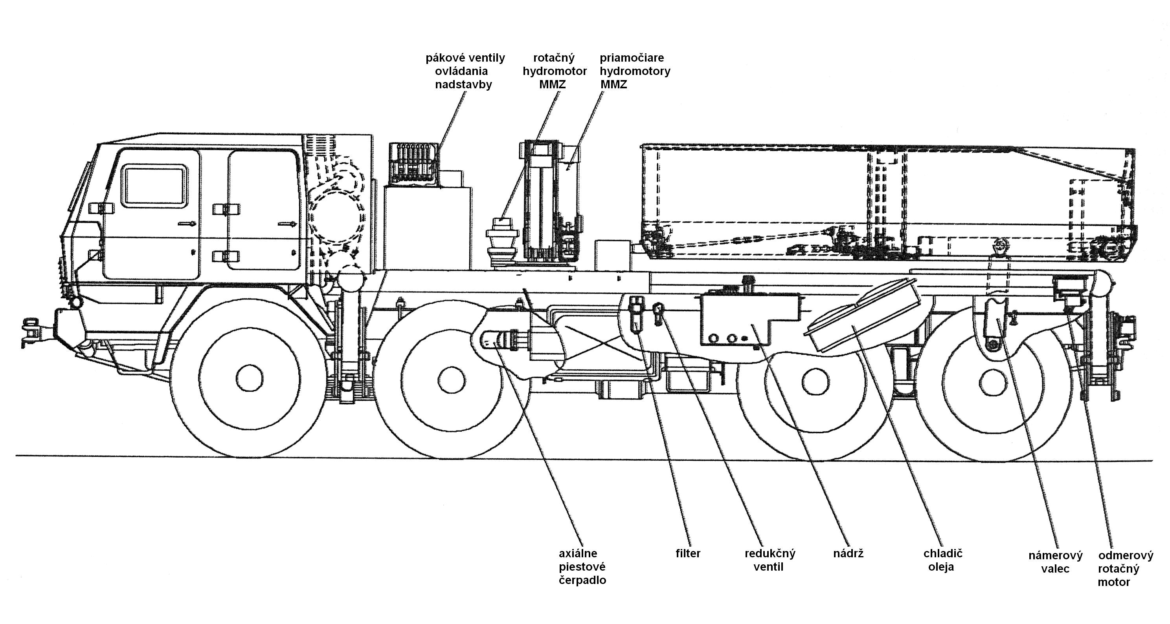
T-6-2 Konštrukcia a činnosť mechanických, elektrických a hydraulických prvkov zbraní
Hydraulická sústava Raketometu MODULAR

Slide 33
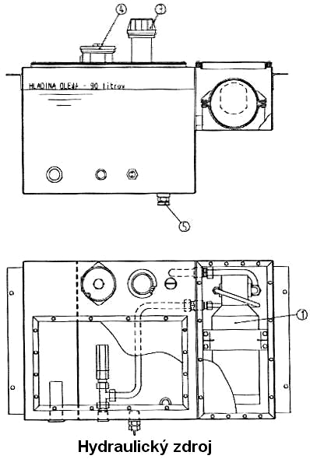
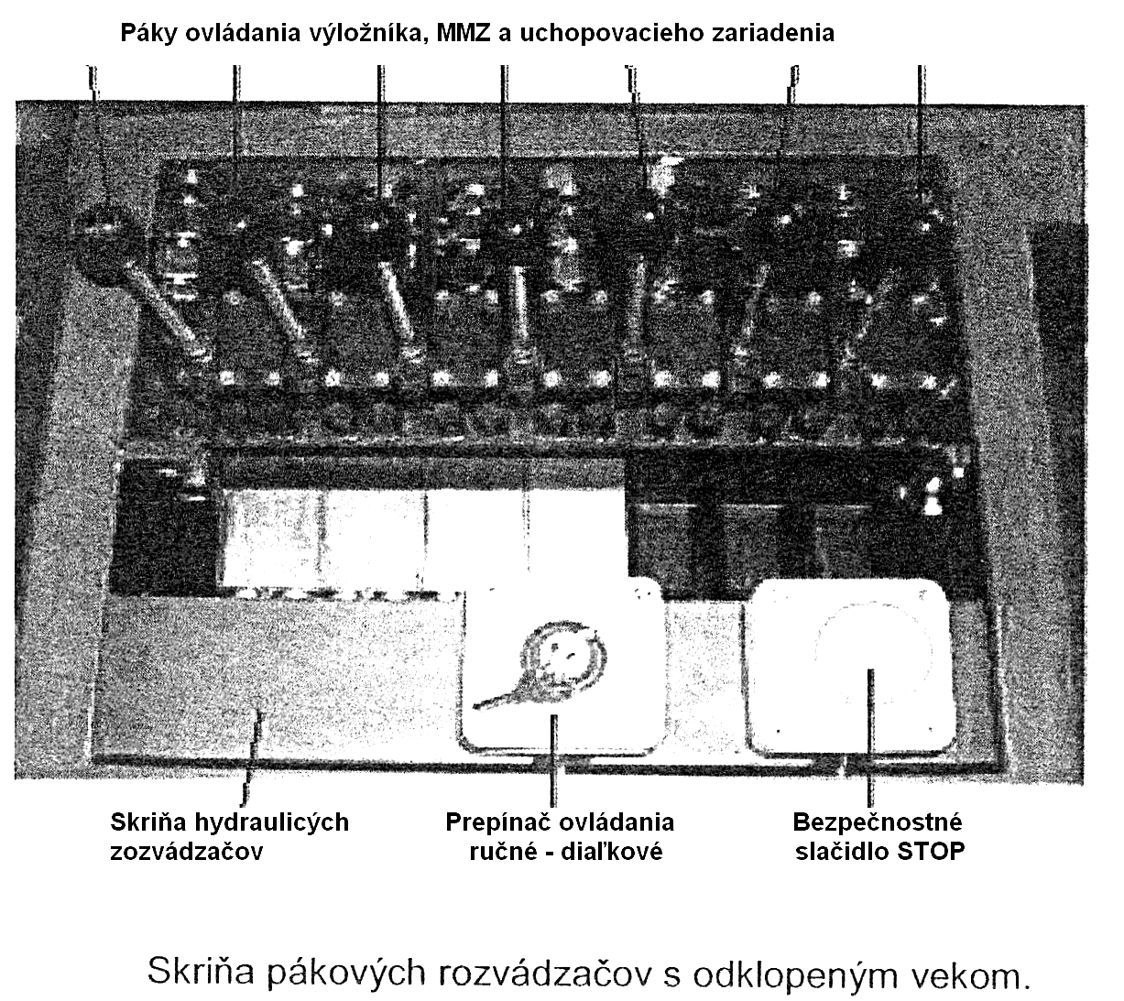
T-6-2 Konštrukcia a činnosť mechanických, elektrických a hydraulických prvkov zbraní
RM MODULAR

Slide 34
Otázky?

